Slide 1
Мұғалім: Шешхан Сетер пән: Қазақстан тарихы сынып: 5 “А” өткізілген күні: 11.03.2021 мектеп: “Капитоновка ОМ” КММ

Slide 2
1. Б.з.д. ІІғ. – б.з.Vғ. аралығындағы өмір сүрген мемлекеттік бірлестік?
2. «Усунь» деген этноним қандай мағынаны білдіреді және қай елдің тарихшысының еңбегінде айтылады?
3. Қаңлы елінің астансы ?
4. Қаңлы елінің халық саны?
5. Қаңлы елі қанша иелікке бөлінген?
«Маңызды бес сұрақ» әдісі

Slide 3
Жауаптары
Үйсін
Аспан
Битянь
120 мың отбасы, 600 мың адам
Бес иелікке бөлінді

Slide 4
4.4. Үйсіндер мен қаңлылардың материалдық және рухани мәдениеті.
Зерттеу сұрағы: Үйсіндер мен қаңлылар мәдениетінің ерекшеліктері қандай?

Slide 5
Оқу мақсаты:
5.2.2.3 – ежелгі тайпалардың қолданбалы өнер ерекшеліктерін сипаттау
5.2.2.6 көшпелілердің әлемдік өркениетке қосқан үлесін түсіну
Сабақ мақсаты:
Ежелгі тайпалардың қолданбалы өнер түрлерін біледі, ерекшеліктерін анықтайды.
Қолданбалы өнер түрлерін сипаттайды.
Үйсін және қаңлы жазуы туралы білеміз

Slide 6
https://youtu.be/xeFaVQCve9E

Slide 7
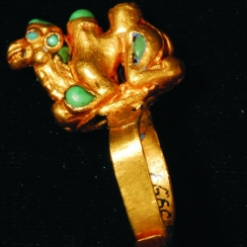
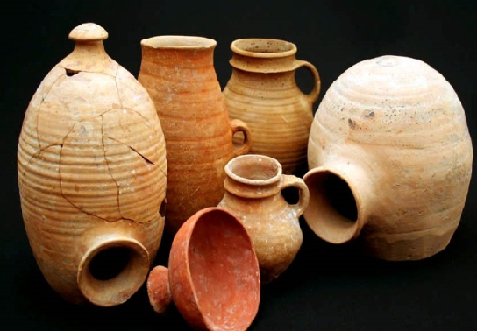
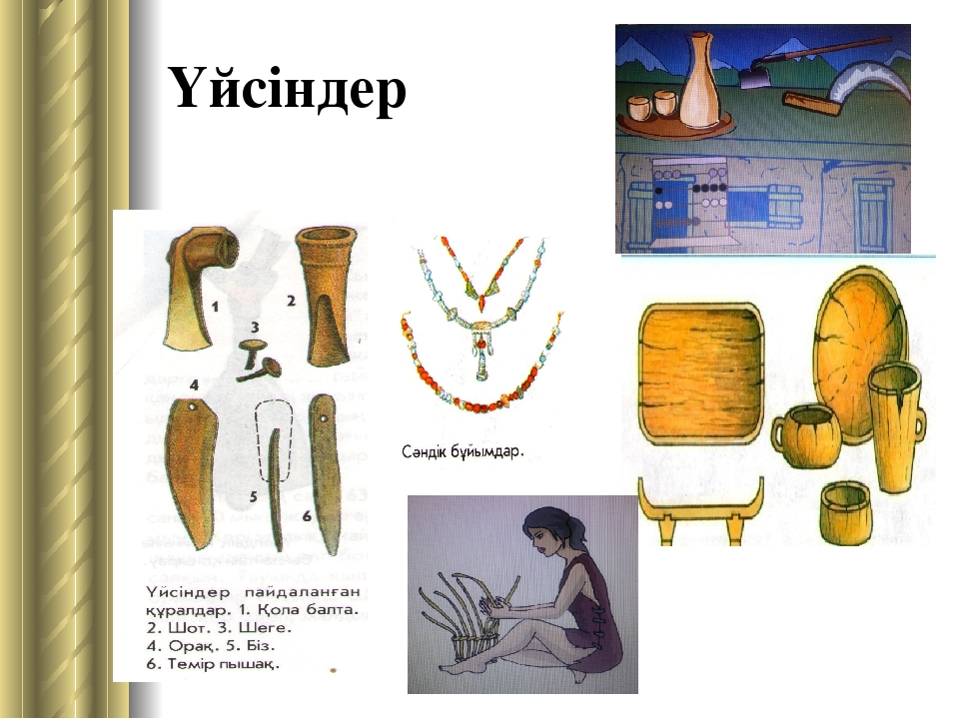
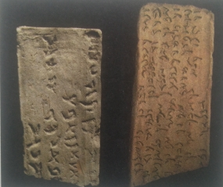
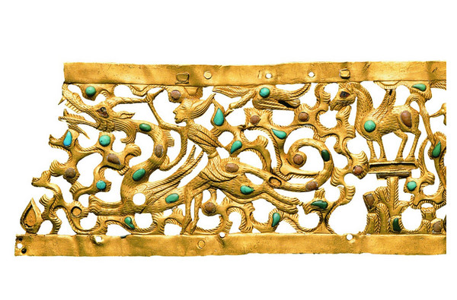
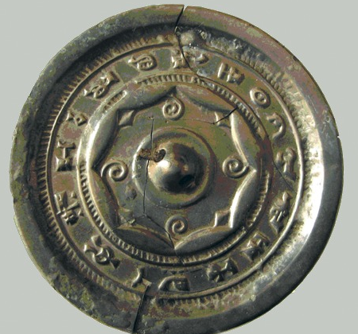
“Көремін” “Естимін ”
“ Білемін”
1
4
3
5
2
6
7
8

Slide 8

Дескриптор:
Ермексазды алып құмыраны өз қолдарымен жасап көреді
Жасап көріңдер

Slide 9
Алматыға жақын жердегі Қарғалы қойнауынан үйсін ескерткіші табылды. Мұндағы екі жүзік, таутекелердің он мүсіні, тышқан бейнеленген сырға, қаптырмалар зергерлік өнердің ерекше дамығанын көрсетеді. Ерекше көзге түсерлік нәрсе-Қарғалы алтын тәтісі. Үйсін, қаңлы тайпаларында ақық, гауһар, перуза секілді асыл тастар моншақ жасауға пайдаланылды.
Тәті - төбесі мен шүйде тұсы ашық, кішігірім тәж тәрізді әшекейлі баскиім.

Slide 10
Шаш-Илак аймақтарында қаңлылардың металл өндірісінің ірі орталықтары болған. Мұнда темір, алтын мен күміс өндіріліп, түрлі бұйымдар жасалған. Ерлер мен әйелдердің баскиімі алтынмен безендірілген. Қытай деректерінде қаңлы патшайымының баскиімі алтынмен әшекейленгені айтылады.
Ежелгі үйсіндердің шаруашылығында да темір, мыс пен асыл металдарды қазып алу, қорыту және өндіру кең таралды.
Қаңлы қалалары мен қоныстарында қолөнер кеңінен дамыды. Археологтар қоныстарды зерттеген кезде қыш ыдыстарды көп кездестірді. Ыдыстар ерекше көркемдік талғаммен істелген. Мысалы, құмыра қақпағының тұтқасы көбінесе жануар мүсіні түрінде жасалған. Қаңлы тайпаларының қыш ыдыстарында қойдың бейнесі кең таралған...

Slide 11
Жазу дәстүрі
Зерттеуші Абель Ремюза ХІХ ғасырдың 20-жылдарында Ертістегі үңгір ішіндегі және Зырян кеніші маңындағы жазбаларға зерттеу жүргізіп, оның үйсін тайпаларына жататынын болжады. Қаңлы тайпаларында да жазу дәстүрі болған. Қытай елшісі Сыма Цянь: “Патша ордасында оның заңдары мен жарлықтары ілулі тұрады екен”, деп жазған. 2006 жылы Оңтүстік Қазақстандағы Күлтөбе қалашығындағы қазба жұмыстары нәтижесінде археологтар қаңлы жазуы бар қыш тақтайшаларын тапты. Сөйтіп, қаңлыларда өздерінің жазуы болғаны туралы қытай мәліметтері археологиялық дәлелін тапты.

Slide 12
«Ақиқат, жалған» әдісі
№ | Сұрақтар | Ақиқат | Жалған
1 | Алматыға жақын жердегі Қарғалы қойнауынан үйсін ескерткіші табылды
2 | Шаш-Илақ аймағында қаңлылардың металл өндірісінің ірі орталығы болды
3 | Алтынтөбе қорымынан Алтын тәті табылды
4 | Қаңлы тайпаларының қыш ыдыстарында қойдың бейнесі кең таралған

Slide 13
Дұрыс жауаптары
№ | Сұрақтар | Ақиқат | Жалған
1 | Алматыға жақын жердегі Қарғалы қойнауынан үйсін ескерткіші табылды | +
2 | Шаш-Илақ аймағында қаңлылардың металл өндірісінің ірі орталығы болды | +
3 | Алтынтөбе қорымынан Алтын тәті табылды |  | +
4 | Қаңлы тайпаларының қыш ыдыстарында қойдың бейнесі кең таралған | +

Slide 14
Назарларыңызға рахмет

